Slide 2
Dit is de powerpointpresentatie van de masterclasses die gegeven werd op 30-31 oktober en 1 november. De presentatie hoort bij de website technofilosofie.com.
Je mag deze presentatie vrij gebruiken – met bronvermelding – in je eigen lesmateriaal, presentaties, etc.. Let wel op, wij zetten bij de afbeelding waar ze vandaan komen, en we hebben zoveel mogelijk geprobeerd te controleren of de afbeeldingen rechtenvrij zijn. We kunnen dat echter nooit helemaal garanderen, en waar daar aan getwijfeld wordt, horen we het graag.
Deze presentatie is een versie uit 2019, echter de wereld en dus de content op technofilosofie.com verandert voortdurend. Controleer dus regelmatig of je nieuwe presentaties tegenkomt op onze website.
In de notities vind je tekst en uitleg bij de plaatjes, verdere tekst en uitleg, oefeningen en inspiratie zijn te vinden op technofilosofie.com.
Vragen kun je stellen aan rens@technofilosofie.com

Slide 3
ALGEMEEN
WAT IS TECHNOLOGIE?
HOE VERHOUDEN WE ONS TOT TECHNOLOGIE?
HET GEBRUIK VAN DE TECHNOLOGY IMPACT TOOL
TECHNOLOGIE IN EEN RELATIVERENDE CONTEXT
AANDACHT
HANDELAREN IN AANDACHT
DE EFFECTEN VAN EEN AANDACHTSECONOMIE
VERSLAVING AAN JE APPS
BETER IN BALANS MET JE TECHNOLOGIE
DATA
WAAROM DATADRIVEN GEEN GOED IDEE IS
PRIVACY
QUANTIFIED SELF
SPIONAGEKAPITALISME
INSPIREREN
OEFENEN / DENKEN
ERVAREN
ACHTERGROND / MEER
GENIETEN
AI
DYSTOPIE OF UTOPIE
AUTOMATISCHE BESLISSYSTEMEN
COMPUTERS MET VERBEELDINGSKRACHT
HEBBEN WE STRAKS NOG BANEN?
WERKELIJKHEID
DE IMPACT VAN FAKE NEWS
FAKE NEWS BESTRIJDEN
HOE TECHNOLOGIE ONZE WERKELIJKHEID VERANDERT
MIXED REALITIES EN HUN INVLOEDEN
PLATFORMEN
EEN DEFINITIE VAN PLATFORMEN
UBER EN AIRBNB ALS CASES OM NA TE DENKEN OVER DE IMPACT
EEN PLATFORM BEKIJKEN MET DE IMPACT TOOL
AANBEVELINGEN VOOR DE TOEKOMST

Slide 4
PRESENTATIE DANIELLE – DEEL 1
Notes:
De presentatie rondom Fake News werd gegeven door Danielle Arets, lector bij de Fontys Hogeschool Journalistiek. Haar presentatie volgt later.

Slide 5
ALGEMEEN
WAT IS TECHNOLOGIE?
HOE VERHOUDEN WE ONS TOT TECHNOLOGIE?
HET GEBRUIK VAN DE TECHNOLOGY IMPACT TOOL
TECHNOLOGIE IN EEN RELATIVERENDE CONTEXT
AANDACHT
HANDELAREN IN AANDACHT
DE EFFECTEN VAN EEN AANDACHTSECONOMIE
VERSLAVING AAN JE APPS
BETER IN BALANS MET JE TECHNOLOGIE
DATA
WAAROM DATADRIVEN GEEN GOED IDEE IS
PRIVACY
QUANTIFIED SELF
SPIONAGEKAPITALISME
INSPIREREN
OEFENEN / DENKEN
ERVAREN
ACHTERGROND / MEER
GENIETEN
AI
DYSTOPIE OF UTOPIE
AUTOMATISCHE BESLISSYSTEMEN
COMPUTERS MET VERBEELDINGSKRACHT
HEBBEN WE STRAKS NOG BANEN?
WERKELIJKHEID
DE IMPACT VAN FAKE NEWS
FAKE NEWS BESTRIJDEN
HOE TECHNOLOGIE ONZE WERKELIJKHEID VERANDERT
MIXED REALITIES EN HUN INVLOEDEN
PLATFORMEN
EEN DEFINITIE VAN PLATFORMEN
UBER EN AIRBNB ALS CASES OM NA TE DENKEN OVER DE IMPACT
EEN PLATFORM BEKIJKEN MET DE IMPACT TOOL
AANBEVELINGEN VOOR DE TOEKOMST

Slide 6
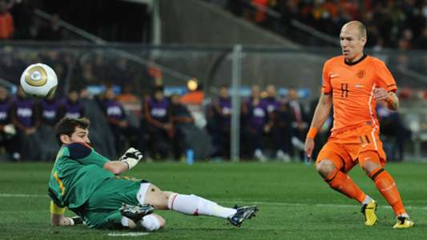
AFBEELDING VAN INFOWORLD
Notes:
Je hoort steeds vaker dat de mens steeds ouder wordt. Misschien wel 100 jaar (link naar artikel op Scientas). Vroeger vond ik dat een geruststellende gedachte omdat het mij meer kansen gaf om een keer getuige te zijn van een Nederlandse titel op een WK voetbal. Recentelijk echter las ik over parallelle universums. Het idee is dat het universum zich steeds splitst en dat er dus ontelbare parallelle werkelijkheden zijn. Ik vind dat een aantrekkelijke en rustgevende gedachte. Het betekent namelijk dat de kans groot is dat Nederland al lang en breed wereldkampioen is geworden. Dat die kans van Robben er gewoon in is gegaan.
Alleen toevallig niet in de werkelijkheid van deze Rens.
En, trouwens, maakt niet uit, we hebben inmiddels tegenwoordig Frenkie de Jong (link naar column).

Slide 7
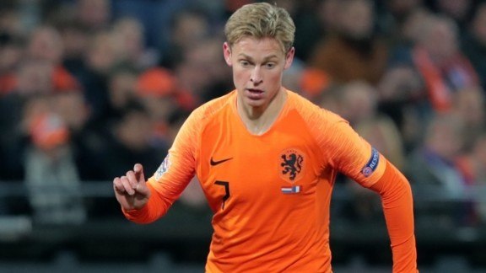
AFBEELDING VAN GOAL.COM
Notes:
En, trouwens, maakt niet uit, we hebben inmiddels tegenwoordig Frenkie de Jong (link naar column).

Slide 8
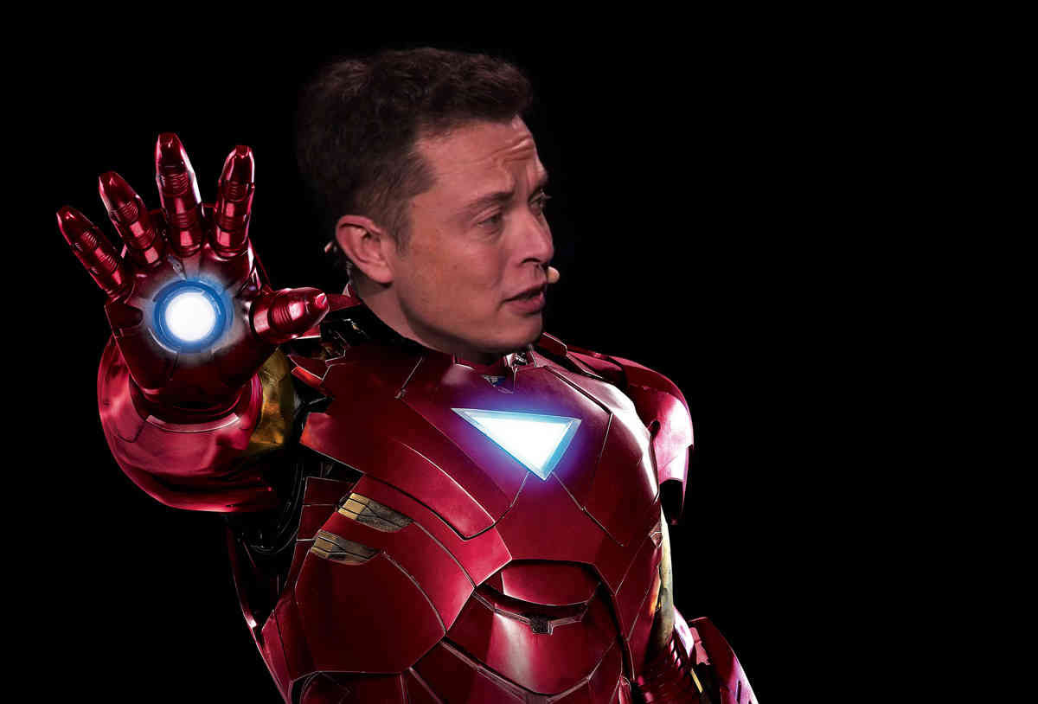
FOTO VAN INVERSE.COM
Notes:
Maar wat is dan de werkelijkheid? We horen vaak dat dé werkelijkheid niet bestaat. Dat hoor je vaak in politieke discussies, denk aan alternative facts, (link naar Wikipedia) en het gaat dan meestal over de manier waarop we naar dé werkelijkheid kijken, maar het gaat een stuk verder. Elon Musk bijvoorbeeld gelooft (althans, dat zegt hij, misschien werkt hij wel aan zijn Iron Man - Imago) dat we in eigenlijk in een computersimulatie (link naar artikel op FD) leven. Een beetje de matrix, een beetje unheimisch, maar zeker geen ongewoon gedachtenexperiment onder filosofen. Aan de andere kant heb je ook mensen die twijfelen aan de geestesgesteldheid van Elon Musk. Maar helemaal ondenkbaar is het niet, we geloofden immers ooit ook dat de zon om de aarde draaide. In 2005 al is zelfs bewezen, maar wel quantumtheoretisch dus bijna onnavolgbaar, (link naar artikel op science alert) dat de werkelijkheid alleen bestaat als we er naar kijken / het meten.

Slide 9
FILMPJE ANIL SETH VERWIJDERD, WANT TE GROOT VOOR
POWERPOINT.
Notes:
Iemand als Anil Seth legt uit dat de manier waarop wij de werkelijkheid ervaren net zozeer outside - in is als inside - out. Kortom, hoe wij van binnen in elkaar zitten (in ons hoofd) bepaalt net zo hard onze werkelijkheid. 'Als we onze hallucinaties delen, dan noemen we het werkelijkheid,' althans volgens Seth. Hieronder legt hij het uit met een paar gave voorbeelden.

Slide 10
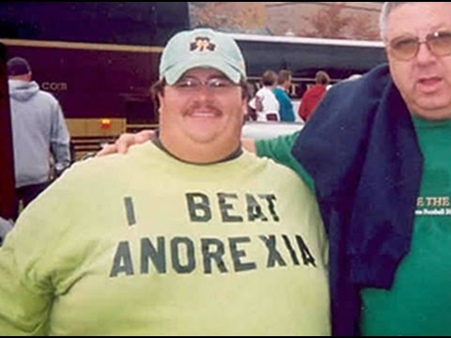
YOUTUBE STILL – WORLD FATTEST PEOPLE
Notes:
Daarnaast is dé werkelijkheid vooral persoonlijk. Dat kan te maken met je overtuigingen, je godsdienst, je fantasie, een fobie (mensen met pleinvrees zien de werkelijkheid uiteraard anders) maar ook met zoiets simpels als je fysiek. Dikke mensen bijvoorbeeld, die minder mobiel zijn, schatten afstanden bewezen langer in (link naar welingelichte kringen).

Slide 11
DINNER PARTY BY TOMAS KOFF
Notes:
We gaan straks in op het idee van Augmented reality, ook wel verhoogde werkelijkheid genoemd. Maar er is dus ook een heel andere, basale vorm van verhoogde werkelijkheid. Die van grotere mensen.
En bovenstaande is alleen nog maar 'de werkelijkheid.' Er is ook nog zoiets als de online werkelijkheid. Het leven op internet waar een lekkere blonde stoot met grote tieten meestal een 40-jarige kalende systeembeheerder is. Waar mensen zich beter of anders voordoen dan ze zijn, waar ze foto's gebruiken van 10 jaar oud of vol met filters, waar gelogen wordt, en bedrogen of waar men schaamteloos eerlijk is. Een wereld vol met avatars, role-playing, trolling en excessieve fantasieën. Kortom, een heel eigen online werkelijkheid.
Wat we inmiddels ook weten is dat de 'online werkelijkheid' een hele andere is dan de échte werkelijkheid. Mensen doen zich natuurlijk meestal beter voor dan ze zijn, maar internet en social media hebben dat gedrag een impuls gegeven. Natuurlijk maak je de foto van dat éne mooie moment dat de zon ondergaat of de bossen besneeuwd zijn of dat je cool op het podium staat. En niet wanneer je slapjes op de bank hangt. En dat weten we allemaal, maar dat maakt niet uit. Er is al heel veel onderzoek gedaan dat uitwijst dat wij ongelukkiger worden als we zien dat mensen het beter hebben én niet gelukkiger worden als mensen het slechter hebben. Vergelijken is dus niet verstandig. En social media is juist dé grote vergelijkingsmachine.
En het gaat verder dan alleen mooie plaatjes. Instagram heeft filters. Snapchat bewerkt de foto's. In China, waar ze Baidu gebruiken worden vrijwel alle foto's bewerkt en wordt het gezien als onbehoorlijk als je een onbewerkte foto van iemand post. Alsof je een foto post waar de rits op open staat. Het is zelfs zo dat in 2017 de helft van de aanvragen voor nose jobs werden gedaan omdat mensen hadden geconstateerd dat hun neus nogal groot was op hun selfies (artikel op Verge). Deze potentiële patiënten moest uitgelegd worden dat smartphones groothoeklenzen hebben, die het beeld vervormen.
Fake News, Filter Bubbles & Deep Fakes Het beeld vervormen, dat is misschien wel het centrale thema als het gaat om de online werkelijkheid. Eli Pariser (link Wikipedia) introduceerde de term Filter Bubbels. Het idee is dat algoritmes uitzoeken welke informatie een gebruiker het beste kan zien. Dat doen de algoritmes niet met de beste bedoelingen, maar met de bedoeling je zo lang mogelijk op het platform te houden. Daarom laat het algoritme je vooral informatie zien, die jouw overtuiging bevestigd want dan blijf je op het platform. Dat is een Filter Bubble. Naast Filter Bubbles weten algoritme ook dat mensen aangetrokken zijn tot berichten vol (vaak negatieve) emotie. Die krijg je dus ook vaak voorgeschoteld. Samen levert dat een aantal problemen op met 'de werkelijkheid.'
Ten eerste weet je niet meer wat andere mensen denken. Je krijgt een gepersonaliseerde newsfeed, maar je ziet niet de newsfeed van de ander. Kortom, het wordt er niet makkelijker op om de ander te begrijpen of empathie voor de ander te tonen. Als tweede is er zoiets als het beschikbaarheidsvooroordeel. Als je constant berichten ziet over geweld en asociaal gedrag, omdat die je aan het platform kluisteren, ga je denken dat de wereld onveiliger wordt en hufteriger. Terwijl dat niet zo is. Fake News maakt daar gebruik van door berichten te maken die inspelen op emoties en vervolgens weer gedeeld worden. Fake News is dus géén probleem, Fake News is een symptoom van een groter probleem. Overigens zal het er in de toekomst niet beter van worden, aangezien
Kortom, algoritmes met maar één doel (onze aandacht grijpen) beïnvloeden de manier waarop wij kijken naar de werkelijkheid.
En dan heb je ook nog de opkomst van data (waarbij de middels data een nieuw perspectief op 'de werkelijkheid' krijgen) en de Quantified Self waarbij sommigen beweren dat data ons beter gaat leren kennen dan wij ons zelf kennen. Immers, zo goed kennen we onszelf niet, dus waarom zouden we ons gevoel of ons hart volgen. We kunnen beter onze data volgen, die is veel betrouwbaar. Wij fabriceren in ons hoofd een werkelijkheid (ik heb slecht geslapen) maar onze data weet het precies (nee hoor, je bent maar 3 * 5 minuten wakker geweest)

Slide 12
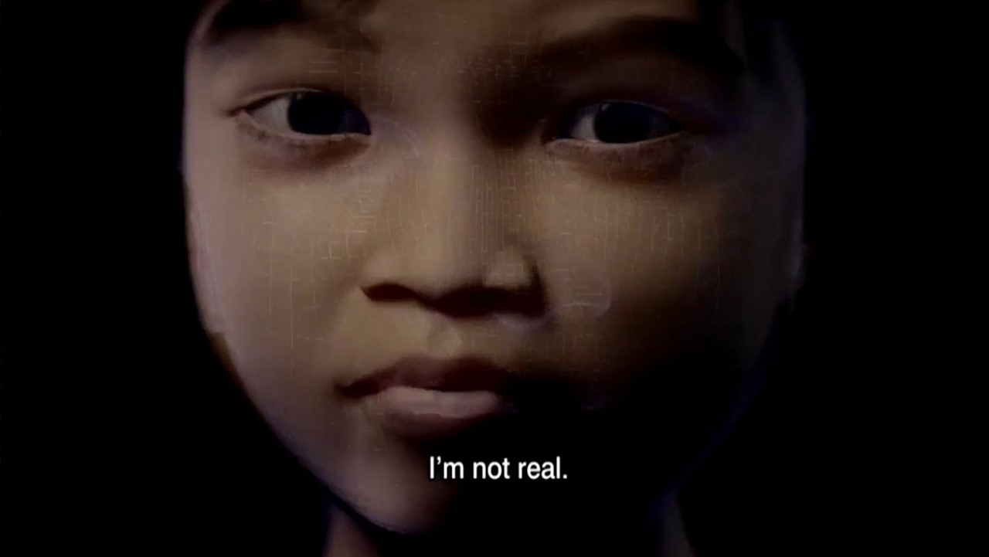
STILL FROM HYPERNORMALISATION BY ADAM CURTIS
Notes:
En dan heb je nog de term hypernormaliteit voor de complotdenkers (of briljante geesten). Hypernormaliteit is bedacht door de antropoloog Alexei Yurchak die in 2006 de paradoxen beschreven van het Sovjetrijk van 1970 tot 1980. Het idee was dat iedereen in dat Sovjetrijk wist dat het systeem niet werkte en iedereen wist dat iedereen wist dat het systeem niet werkte maar omdat er geen alternatief was, deed iedereen net alsof het systeem functioneerde. Op een gegeven moment werd dit waanidee de nieuwe werkelijkheid.
Er zijn mensen die geloven dat hypernormalisatie ook nu weer aan de hand is. Hieronder staat een link naar de BBC - documentaire van Adam Curtis. Het idee is dat er een fake versie van de werkelijkheid is geschapen met een simpeler verhaal én dat er continu rare dingen gebeuren, die we als gewoon accepteren, terwijl we eigenlijk weten dat ze niet gewoon zijn. Absurd goedkope spullen uit China, een oorlog in Irak en Afghanistan zonder consequenties voor het leven in Amerika, de ontmaskering van corrupte politici en bankiers en andere graaiers, zonder consequenties, een reality tv-ster die president wordt, Brexit (geef mensen een FUCK OFF button en duwen erop), geld dat zomaar gedrukt wordt, economische groei die uit het niets komt, en ga zo maar door. We weten wel dat het niet klopt, maar het is veiliger om te doen alsof...
Er is geen alternatief….

Slide 13
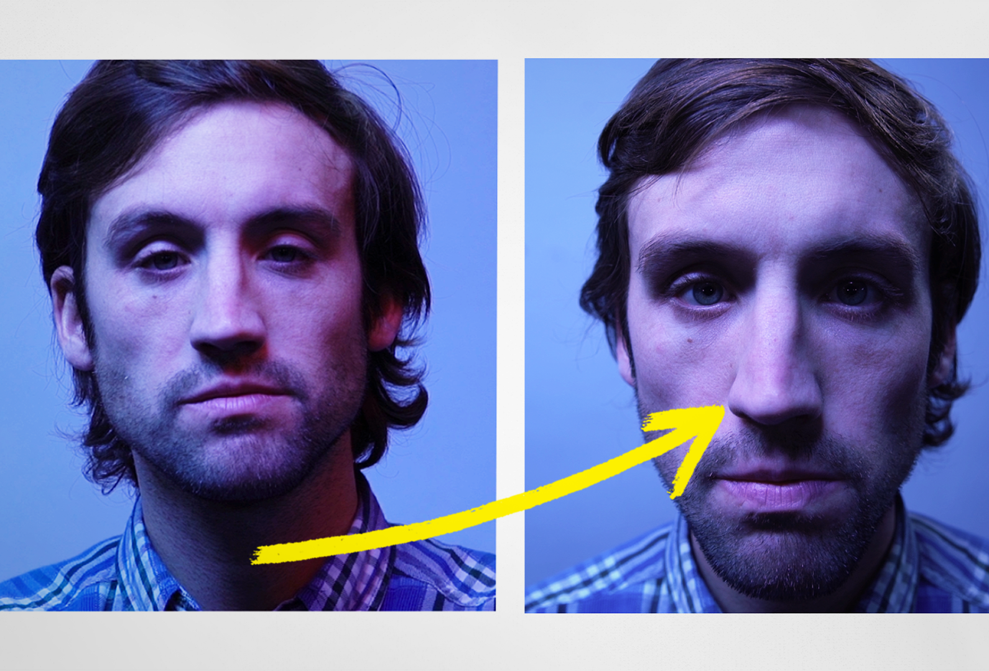
AFBEELDING VOX.COM
Notes:
(b) Hoe technologische veranderingen, de werkelijkheid beïnvloeden Het centrale thema van bovenstaande losse opmerkingen is dat dé werkelijkheid niet bestaat, maar ook dat onze opvatting van de werkelijkheid beïnvloedt wordt door wat we zien en wie we zijn. Wat we zien, speelt zich steeds vaker online af en wie we zijn, wordt steeds meer gevormd door technologie. Het is dus interessant om daar een aantal observaties over te doen.
Over mooie plaatjes Wat we inmiddels ook weten is dat de 'online werkelijkheid' een hele andere is dan de échte werkelijkheid. Mensen doen zich natuurlijk meestal beter voor dan ze zijn, maar internet en social media hebben dat gedrag een impuls gegeven. Natuurlijk maak je de foto van dat éne mooie moment dat de zon ondergaat of de bossen besneeuwd zijn of dat je cool op het podium staat. En niet wanneer je slapjes op de bank hangt. En dat weten we allemaal, maar dat maakt niet uit. Er is al heel veel onderzoek gedaan dat uitwijst dat wij ongelukkiger worden als we zien dat mensen het beter hebben én niet gelukkiger worden als mensen het slechter hebben. Vergelijken is dus niet verstandig. En social media is juist dé grote vergelijkingsmachine.
En het gaat verder dan alleen mooie plaatjes. Instagram heeft filters. Snapchat bewerkt de foto's. In China, waar ze Baidu gebruiken worden vrijwel alle foto's bewerkt en wordt het gezien als onbehoorlijk als je een onbewerkte foto van iemand post. Alsof je een foto post waar de rits op open staat. Het is zelfs zo dat in 2017 de helft van de aanvragen voor nose jobs werden gedaan omdat mensen hadden geconstateerd dat hun neus nogal groot was op hun selfies (artikel op Verge). Deze potentiële patiënten moest uitgelegd worden dat smartphones groothoeklenzen hebben, die het beeld vervormen.

Slide 14
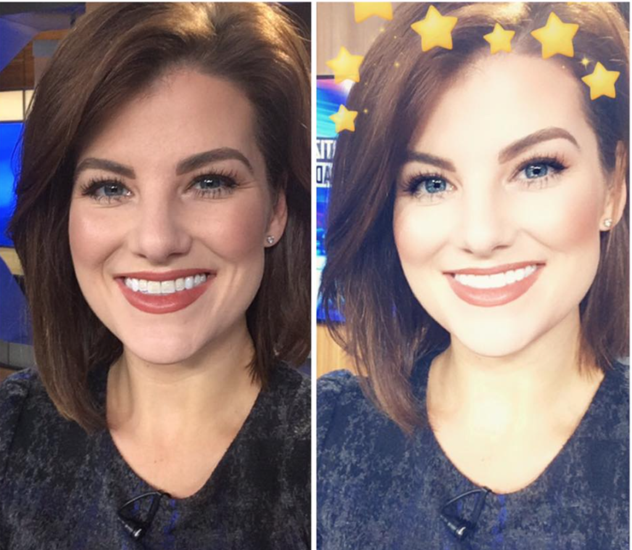
Notes:
Is er door Instagram een nieuw schoonheidsideaal ontstaan? Ja, zeggen plastisch chirurgen en onderzoekers. Volgens plastisch chirurgen worden de cliënten steeds jonger, mede door de opkomst van social media. Door bewerkingsapps en filters op applicaties als Instagram en Snapchat ontstaat een onrealistisch beeld van schoonheid. Influencers, modellen en beroemdheden (denk aan Kylie Jenner en Kim Kardashian) ontkennen niet eens dat ze graag filters gebruiken voor het perfecte plaatje. Sterker nog, ze verdienen er geld aan. Zo lanceerde Kylie Jenner onlangs een aantal Snapchat-filters, waardoor je een speciale 'Kylie-look' aan kan meten. Uit nieuw onderzoek blijkt nu dat het maken van selfies een negatief effect heeft op het zelfbeeld van met name jonge vrouwen, met grote psychologische gevolgen.
'Fembots'
The New York Times noemden de nieuwe generatie vrouwen 'Fembots': vrouwen die foto's zo vervormen en bewerken dat het bijna surrealistisch is. Het Engelse blad Independent deed onderzoek naar het effect dat in het specifiek Snapchat-filters hebben op ons zelfbeeld. Daaruit blijkt dat onze schoonheidsnormen verstoord raken door het veelvuldig maken van selfies, met filters. Onderzoekers hebben de aandoening zelfs een naam gegeven, namelijk 'Snapchat dysmorphia'.
'Snapchat dysmorphia'
De wetenschappers omschrijven 'Snapchat dysmorphia' als een psychologische aandoening waarbij mensen streven naar de bewerkte versie van henzelf. Door het herhaaldelijk maken van selfies met filters krijgen mensen een negatief zelfbeeld wanneer ze in de spiegel kijken. Ze vergelijken hun echte zelf met de gefilterde versie van henzelf. Het gevolg is dat ze streven naar deze 'betere versie'. Filters die oneffenheden wegpoetsen zijn volgens de onderzoekers het gevaarlijkst. Cosmetisch artsen zeggen in het interview met Independent de aandoening te zien als een vorm van dysmorfofobie, ofwel ingebeelde lelijkheid.
Gefilterde versie
Uit onderzoek van de Universiteit van Amsterdam bleek eerder al dat hoe vaker jongeren social media gebruiken, hoe meer belang ze hechten aan hun uiterlijk en hoe meer ze geneigd zijn cosmetische chirurgie te ondergaan. Ook het onderzoek van de Independent bevestigt deze tendens. 'Voorheen kwamen mensen met beelden van celebrities of modellen die ze bewonderden en er goed vonden uitzien. Maar met de introductie van social media en filters, komen meer patiënten met beelden van gefilterde versies van henzelf', vertelt een plastische chirurg in het interview. 'Dit is als een alarmerende trend omdat die gefilterde selfies vaak een onbereikbaar uiterlijk voorschotelen en de grens van realiteit en fantasie vervagen,' aldus dermatoloog Neelam Vashi.

Slide 15
Notes:
Zo beweerde het Travelmagazine 'TravelNext' dat milennials de instagrammability van de vakantiebestemming zien als een belangrijke factor bij het maken van de keuze. Het artikel spreekt van een klein onderzoek, en is weinig betrouwbaar, maar het past wel in een bredere trend van Insta-worthy zijn.

Slide 16
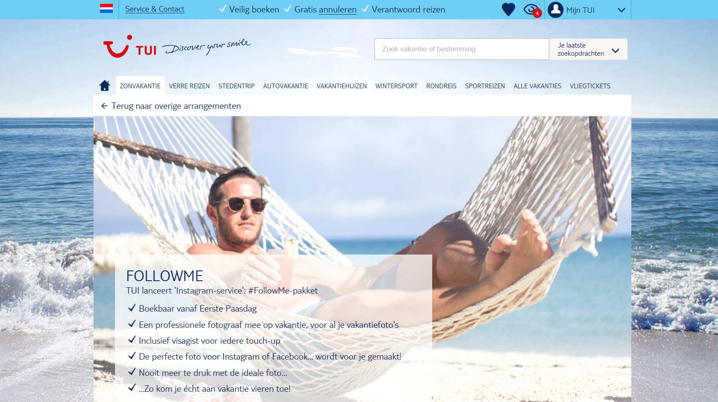
Notes:
Typerend was in dat opzicht de 1 Aprilgrap van TUI waarbij je pakket kon winnen waarbij een fotograaf mee op vakantie ging.

Slide 17
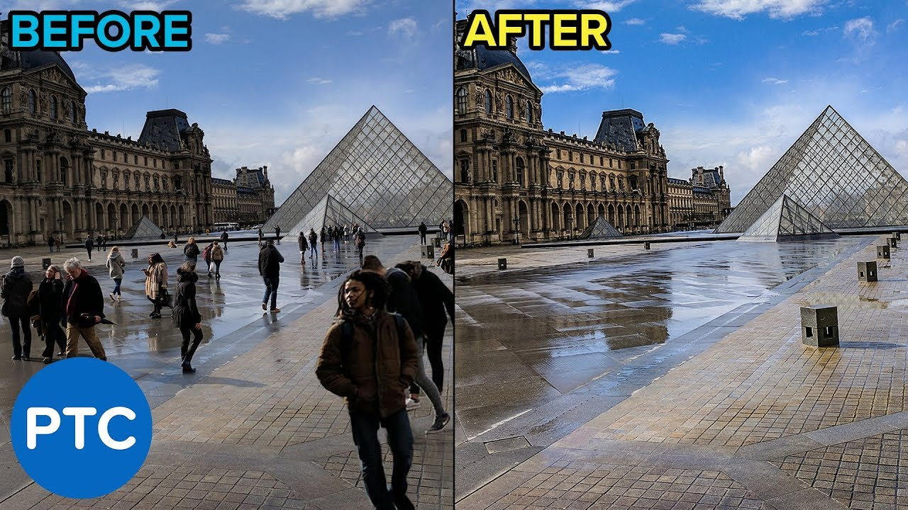
- Fotoshop
Notes:
Het betekent soms ook dat het niet meer nodig om de werkelijkheid te veranderen, als het plaatje dat gepost wordt maar aangepast kan worden. Een goed voorbeeld daarvan is mogelijkheid in Photoshop en sommige apps om de toeristen weg te shoppen.

Slide 18
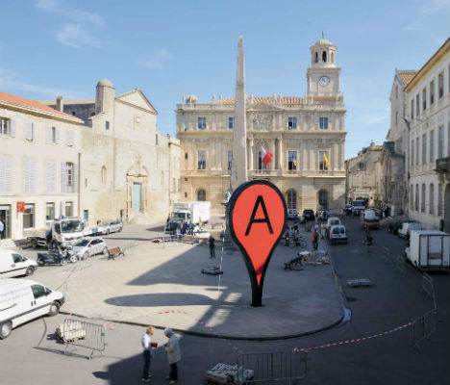
Notes:
De manier waarop de digitale en de analoge werkelijkheid elkaar beïnvloeden, is aan het veranderen. Vroeger gebruikte je termen uit de analoge wereld om de digitale wereld te beïnvloeden. Bijvoorbeeld, de digitale snelweg. Het bureaublad. De prullenbak. Nu zie je en hoor je steeds vaker de Boomeranged Metaphor (term van Koert van Mensvoort) waarbij er digitale termen worden gebruikt om nieuwigheden in de analoge wereld te beschrijven. Bijvoorbeeld, dat huis is 'Instawaardig'. Of de Marker Pins van Google, maar dan IRL.

Slide 19
FILMPJE FIRST PERSON SHOOTER VERWIJDERD, WANT TE GROOT VOOR
POWERPOINT.
Notes:
First Person Shooter Syndrom

Slide 20
OEFENING 15 MINUTEN
ER ZIJN NOG MEER BELANGRIJKE MANIER WAAROP TECHNOLOGISCHE ONTWIKKELINGEN EN ONLINE FENOMENEN ONZE PERCEPTIE OP DE WERKELIJKHEID BEÏNVLOEDEN EN ER NIEUWE (ANALOGE EN DIGITALE) WERKELIJKHEDEN ONTSTAAN.
PROBEER DE BELANGRIJKSTE TE NOEMEN EN DE IMPACT TE BESCHRIJVEN.
PRAAT ER ALS GROEP OVER.

Slide 21
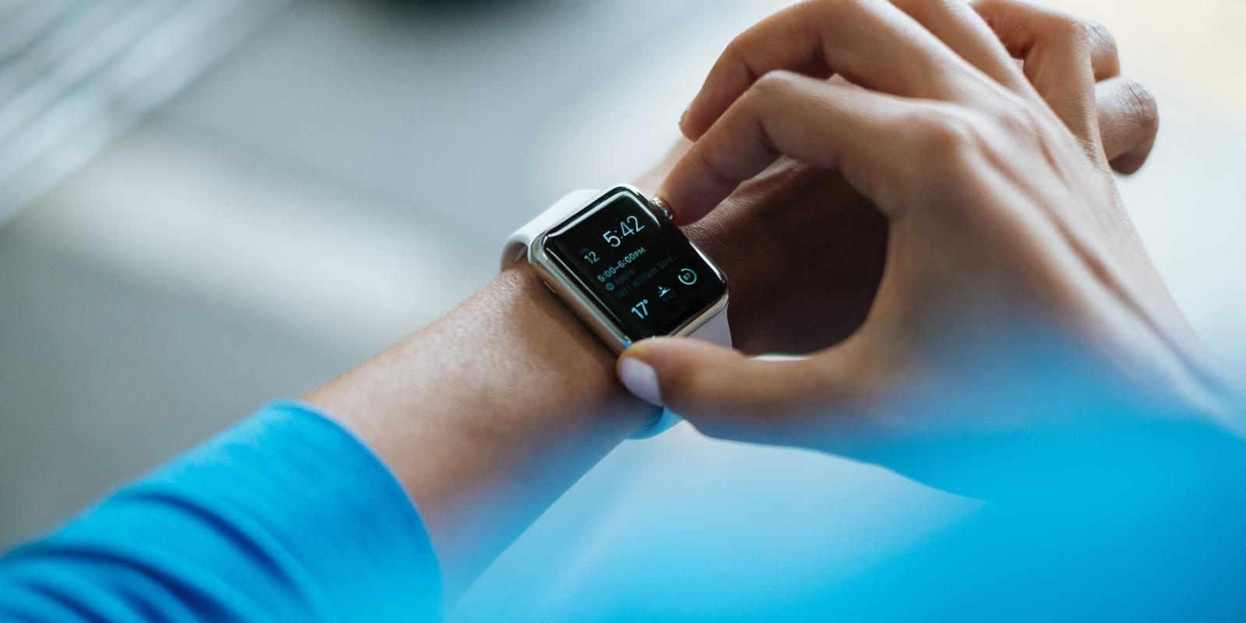
AFBEELDING FUTURES PLATFORM
Notes:
En dan heb je ook nog de opkomst van data (waarbij de middels data een nieuw perspectief op 'de werkelijkheid' krijgen) en de Quantified Self waarbij sommigen beweren dat data ons beter gaat leren kennen dan wij ons zelf kennen. Immers, zo goed kennen we onszelf niet, dus waarom zouden we ons gevoel of ons hart volgen. We kunnen beter onze data volgen, die is veel betrouwbaar. Wij fabriceren in ons hoofd een werkelijkheid (ik heb slecht geslapen) maar onze data weet het precies (nee hoor, je bent maar 3 * 5 minuten wakker geweest).

Slide 22
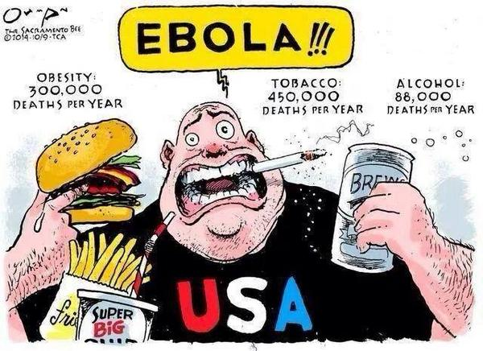
Notes:
Het beeld vervormen, dat is misschien wel het centrale thema als het gaat om de online werkelijkheid. Eli Pariser (link Wikipedia) introduceerde de term Filter Bubbels. Het idee is dat algoritmes uitzoeken welke informatie een gebruiker het beste kan zien. Dat doen de algoritmes niet met de beste bedoelingen, maar met de bedoeling je zo lang mogelijk op het platform te houden. Daarom laat het algoritme je vooral informatie zien, die jouw overtuiging bevestigd want dan blijf je op het platform. Dat is een Filter Bubble. Naast Filter Bubbles weten algoritme ook dat mensen aangetrokken zijn tot berichten vol (vaak negatieve) emotie. Die krijg je dus ook vaak voorgeschoteld. Samen levert dat een aantal problemen op met 'de werkelijkheid.'
Ten eerste weet je niet meer wat andere mensen denken. Je krijgt een gepersonaliseerde newsfeed, maar je ziet niet de newsfeed van de ander. Kortom, het wordt er niet makkelijker op om de ander te begrijpen of sympathie voor de ander te tonen. Als tweede is er zoiets als het beschikbaarheidsvooroordeel. Als je constant berichten ziet over geweld en asociaal gedrag, omdat die je aan het platform kluisteren, ga je denken dat de wereld onveiliger wordt en hufteriger. Terwijl dat niet zo is. Fake News maakt daar gebruik van door berichten te maken die inspelen op emoties en vervolgens weer gedeeld worden. Fake News is dus géén probleem, Fake News is een symptoom van een groter probleem.
Kortom, algoritmes met maar één doel (onze aandacht grijpen) beïnvloeden de manier waarop wij kijken naar de werkelijkheid.
Overigens is dit zeker niet alleen maar negatief. Immers, als we denken dat de wereld steeds hufteriger wordt, misschien gaan we er dan wel iets aan doen, met als gevolg dat de wereld juist (nog) minder hufterig wordt.
KEY TAKE AWAYS
WERKELIJKHEID IS NET ZOZEER EEN VAN BUITEN NAAR BINNEN ALS EEN VAN BINNEN NAAR BUITEN FENOMEEN;
WERKELIJKHEID WORDT BEPAALD DOOR ERVARINGEN, DIE STEEDS MEER BEINVLOEDT WORDEN DOOR (DIGITALE) TECHNOLOGIE;
NEGATIVITY BIAS EN AVAILABILITY BIAS KAN OOK WEL EENS ZEER POSITIEF UITPAKKEN.

Slide 23
ALGEMEEN
WAT IS TECHNOLOGIE?
HOE VERHOUDEN WE ONS TOT TECHNOLOGIE?
HET GEBRUIK VAN DE TECHNOLOGY IMPACT TOOL
TECHNOLOGIE IN EEN RELATIVERENDE CONTEXT
AANDACHT
HANDELAREN IN AANDACHT
DE EFFECTEN VAN EEN AANDACHTSECONOMIE
VERSLAVING AAN JE APPS
BETER IN BALANS MET JE TECHNOLOGIE
DATA
WAAROM DATADRIVEN GEEN GOED IDEE IS
PRIVACY
QUANTIFIED SELF
SPIONAGEKAPITALISME
INSPIREREN
OEFENEN / DENKEN
ERVAREN
ACHTERGROND / MEER
GENIETEN
AI
DYSTOPIE OF UTOPIE
AUTOMATISCHE BESLISSYSTEMEN
COMPUTERS MET VERBEELDINGSKRACHT
HEBBEN WE STRAKS NOG BANEN?
WERKELIJKHEID
DE IMPACT VAN FAKE NEWS
FAKE NEWS BESTRIJDEN
HOE TECHNOLOGIE ONZE WERKELIJKHEID VERANDERT
MIXED REALITIES EN HUN INVLOEDEN
PLATFORMEN
EEN DEFINITIE VAN PLATFORMEN
UBER EN AIRBNB ALS CASES OM NA TE DENKEN OVER DE IMPACT
EEN PLATFORM BEKIJKEN MET DE IMPACT TOOL
AANBEVELINGEN VOOR DE TOEKOMST

Slide 24
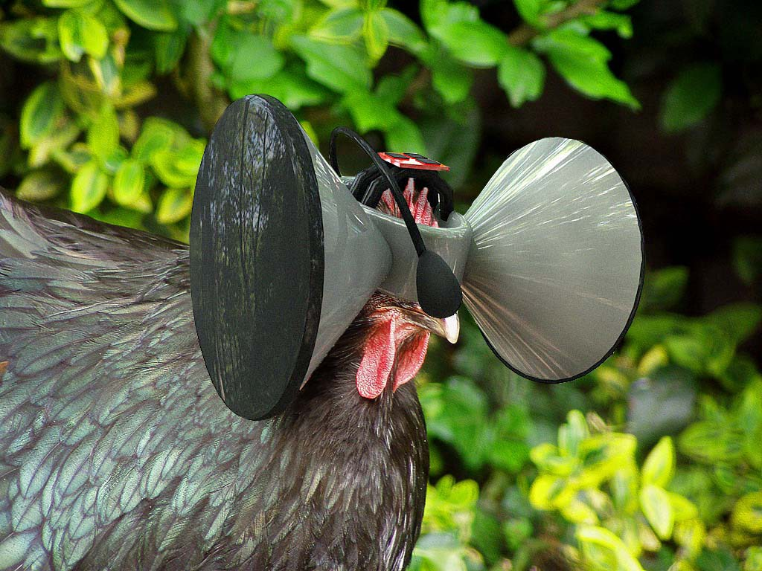
Notes:
Dit is een VR – kip. Een voorbeeld dat ik vaak tijdens presentaties gebruik. De kip denkt dat hij op de boerderij is, en heeft daarom minder stress. Of het echt waar is, en of de VR – kip echt bestaat, weet ik eigenlijk niet. Het verhaal is wel leuk.

Slide 25
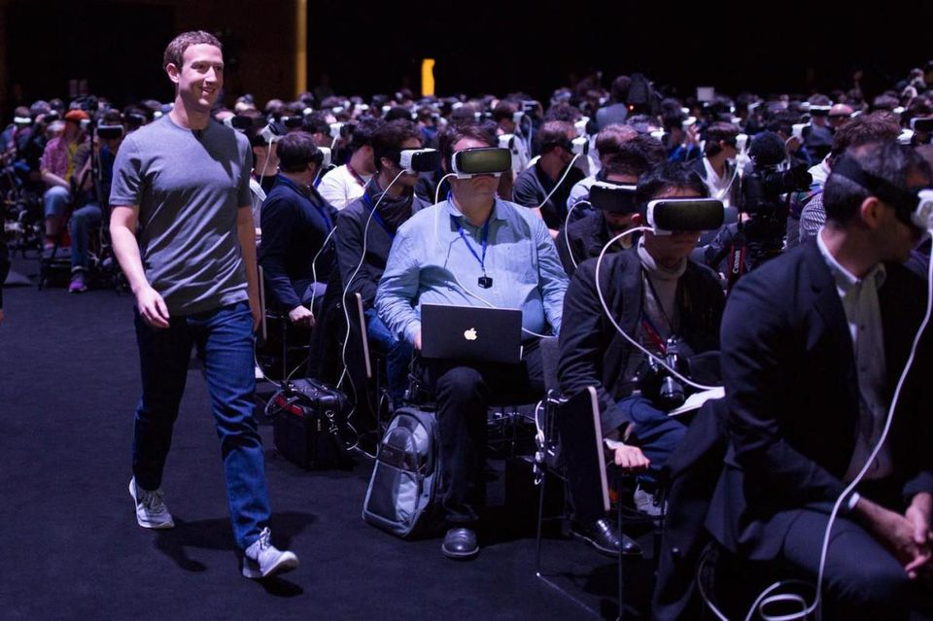
Notes:
(a) Virtuele werkelijkheden Het idee van virtual reality in zijn zuivere vorm is eenvoudig. Je wordt ondergedompeld in een andere, virtuele werkelijkheid. Dat is in ieder geval lekker duidelijk. Het gaat om een andere, virtuele werkelijkheid.
Een paar jaar geleden leken de ontwikkelingen razendsnel te gaan. Dat had Mark Zuckerberg (link naar Twitter) goed gezien, dachten we. Grote spelers als Facebook, HTC (Vive), Samsung en Google hebben zich op de markt gestort, zo leek het. Hun eerste uitdaging was om échte Virtual Reality aan te bieden die niet vraagt om een High-End Computer. Je kunt weliswaar met een Samsung-smartphone en een stukje karton een VR-ervaring hebben, maar die is nu nog echt heel anders dan de ervaring met een Occulus-rift of een Vive die vasthangt aan een zware PC. Maar - sinds Gordon Moore (wiens wet ook onder druk staat) - weten we dat dat waarschijnlijk wel gaat veranderen. Computers worden krachtiger en goedkoper.

Slide 26
AFBEELDING FORBES
Notes:
En toch valt het allemaal een beetje tegen met VR. Een goede voorbode om te zien of VR populair gaat worden in alle domeinen is om vooral te kijken naar spelen en porno. Zien we VR al in huiskamers? Speelt onze jeugd met VR? Is het al populair in de porno-wereld? Wordt er veel content gemaakt. In alle gevallen valt dat tegen. Bij porno is zelfs een hardnekkig terugkerend verhaal dat dat ook te maken heeft met het fenomeen dat porno in VR heel écht en intiem voelt. En dat is natuurlijk niet de bedoeling van porno.

Slide 27
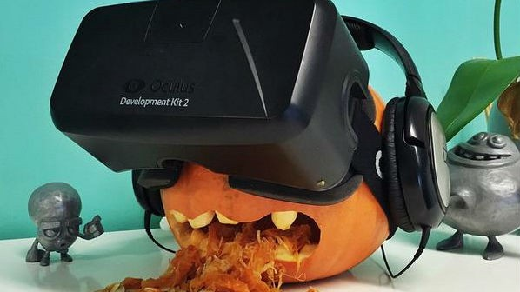
Notes:
En er is nog een grote uitdaging. Het meest voor de hand liggende, en bekendste probleem, met VR vandaag is bewegingsziekte (link naar artikel op Wareable). VR wordt niet voor niets soms Vomit Reality (link naar artikel op Wareable) genoemd (realiteit-zum-kotsen).
Waarom dit precies gebeurd, weet eigenlijk niemand. Maar er zijn wel theorieën.
Sensory Conflict Theory
Je lichaam is ‘in-tune’ met de werkelijkheid (met de echte wereld). Op het moment dat je ogen voor de gek gehouden worden, geldt dat niet voor de rest van je lichaam (je oren): kotsen maar.
Eye Movement Theory
Te maken met hertz en framerate
Evolutionary Theory
Je lichaamt denkt dat het vergiftigd is

Slide 28
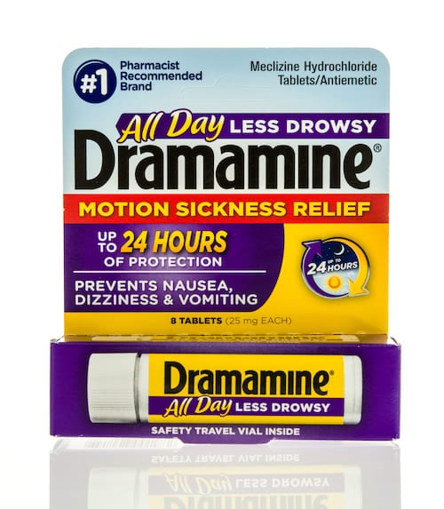
Notes:
Oplossingen zijn vooralsnog Suf. Zoals bewegingsziekte - pillen

Slide 29
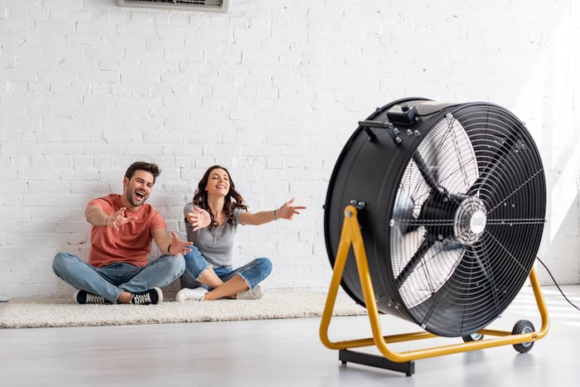
Notes:
Of een ventilator die je het gevoel geeft dat je beweegt.

Slide 30
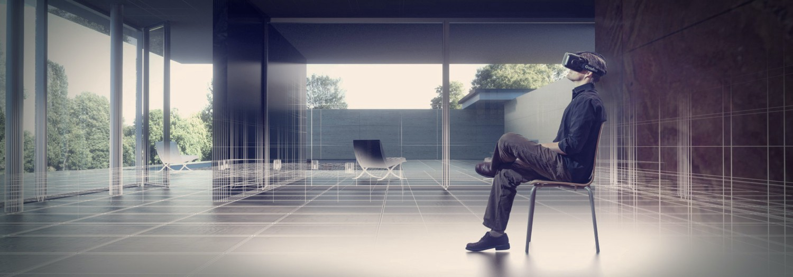
Notes:
Werkt wel supergoed, maar vooral in bedrijfstoepassingen (training) en architectuur

Slide 31
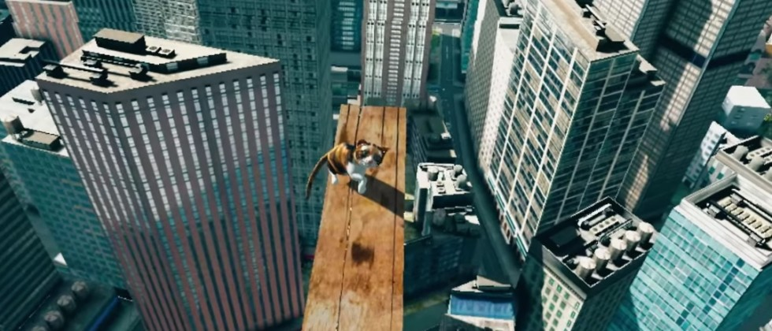
OEFENING 5 MINUTEN
BEDENK EEN TOEKOMSTBEELD RONDOM VR, PRAAT EROVER MET ELKAAR, ZORG DAT JE HET IN EEN PAAR ZINNEN KUNT ‘PITCHEN’.
NOEM DE BELANGRIJKSTE VOORDELEN/NADELEN & EVT. VOORWAARDEN.
SLASHGEAR PICTURE
Notes:
Hoe dan ook. Ga maar eens over een balk lopen die op grote hoogte ergens 'hangt'. Valt niet mee, zeker als je bij het einde komt, hoe vaak je je zelf ook wijs maakt dat het niet echt is en dat je gewoon in de huiskamer staat. Je hersenen trappen er moeiteloos in. En dat heeft consequenties. Wat betekent het als pornografie voelt als echte sex? Of als wij als mannen, zien wat vrouwen beleven (artikel in The Guardian). Er zijn aanwijzingen dat dat leidt tot liefdevollere porno. Aan de andere kant kunnen we ook een moord in Grand Theft Auto beleven als een echte moord. Wat betekent dat voor ons als mensen en als maatschappij?

Slide 32
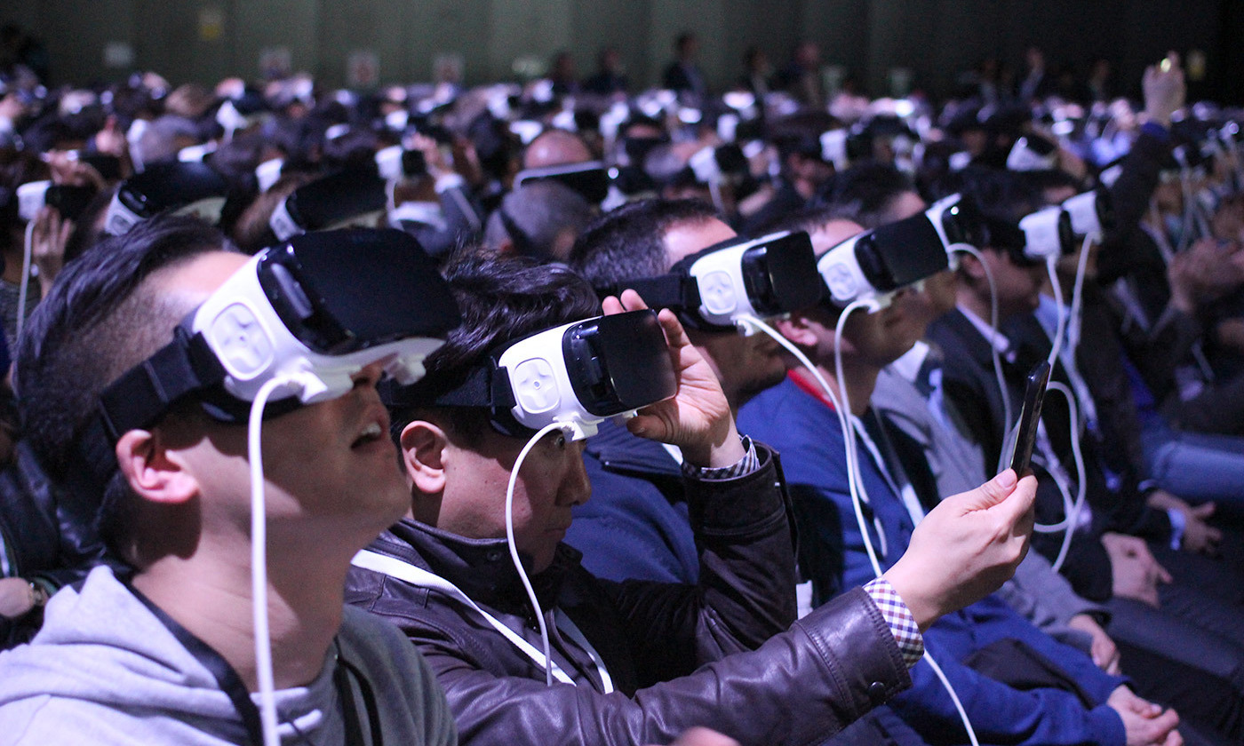
Notes:
Geen empathy wel sympathy, voorzichtig zijn
https://aeon.co/ideas/its-dangerous-to-think-virtual-reality-is-an-empathy-machine

Slide 33
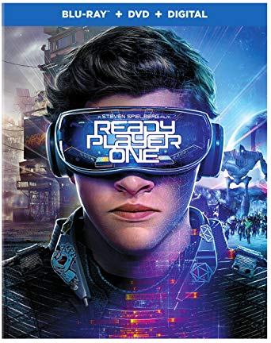
Notes:
Wat gebeurt er als je je echt kunt onderdompelen in virtueel werelden?

Slide 34
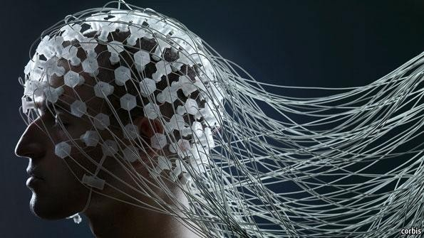
Notes:
De toepassingen zijn dan vooral interessant. VR is in ieder geval super - interessant voor de voor de hand liggende domeinen, zoals films en games. Maar ook bij onderwijs zijn de mogelijkheden legio. Denk daarbij vooral aan field trips, meer echte leer ervaringen en het omgaan met anders onbetaalbare apparatuur. En, als je het gaat combineren met de échte werkelijkheid en streaming technologie dan worden de mogelijkheden nog veel uitgebreider. Denk aan virtuele court-side seats bij The Lakers. Of misschien kun je écht meespelen in FIFA 2025!
En worden we door VR meer met elkaar verbonden of juist meer geïsoleerd. Nu zie je al heel vaak alleen de bovenkant van het hoofd van een smombie (smartphone zombie) omdat hij of zij teruggetrokken is in een smartphone. Hoe werkt dat als iemand zich terug kan trekken in een virtuele wereld? Ziet u ons al zitten in het restaurant met allemaal een brilletje op? Of krijgen we een wereld waarin virtuele interacties bestaan naast echte interacties? Waarin we meer verbonden zijn met onze familie die ver weg is. Waarin er (nog) meer parallelle universums zijn? Kortom, vragen genoeg.

Slide 35
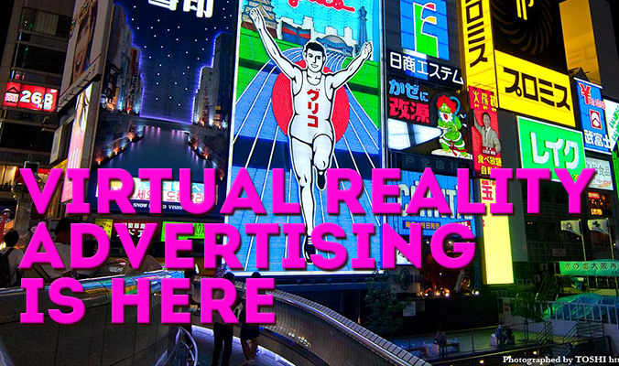
Notes:
O ja, en hoe voorkomen we dat niet ook VR wordt overgenomen door de twee dominante bewegingen van vandaag: aandacht trekken en advertenties verkopen!

Slide 36
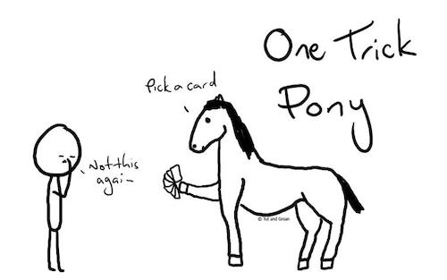
PICTURE FROM THE PHILOSOPHY OF FILEMAKER
Notes:
Er zijn ook voldoende mensen die beweren dat VR nooit los gaat komen, omdat het een One Trick Pony is. De toekomst is aan AR en XR.

Slide 37
Notes:
Ik begon mijn betoog over Virtual Reality met de opmerking dat VR in zijn zuiverste vorm het makkelijkste is. En zo makkelijk was het al niet, zagen we hierboven. Maar mixed (of augmented) reality maakt alles nog veel complexer. Mixed reality gaat het namelijk makkelijker maken om de werkelijkheid te personaliseren. We zagen dat al een beetje bij Pokemon Go. Maar dat was pas het begin.
Hoe werkt dat?

Slide 38
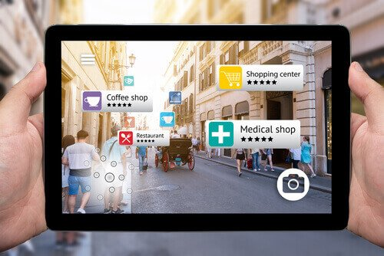
Notes:
De meest eenvoudige manier van augmented reality is de oplossing waarbij er een datalaag wordt toegevoegd aan de werkelijkheid. Vandaar de betekenis verhoogde of toegevoegde werkelijkheid. Er zijn nu al vele toepassingen, bijvoorbeeld een monteur die naar een vliegtuigmotor kijkt en ziet welke onderdelen hij moet controleren. Of een app die je kunt richten op toeristische bezienswaardigheden en die daar uitleg bij geeft (hier stonden vroeger de letters I Amsterdam). Maar er zijn geavanceerdere toepassingen.

Slide 39
FILMPJE WEERMAN VERWIJDERD, WANT TE GROOT VOOR
POWERPOINT.
Notes:
Voorbeeld van de weerman

Slide 40
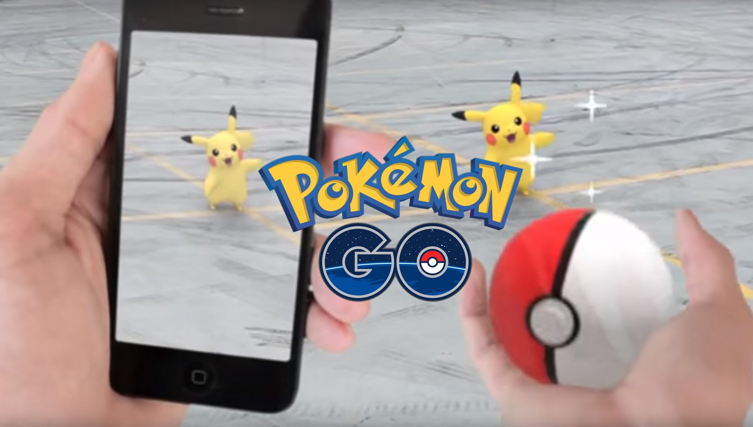
Notes:
Voorbeeld PokeMon Go

Slide 41
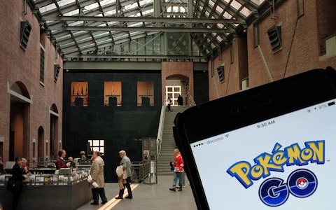
AFBEELDING VAN THE TELEGRAPH
Notes:
Pokemon Go verscheen zelf in een holocaust museum

Slide 42
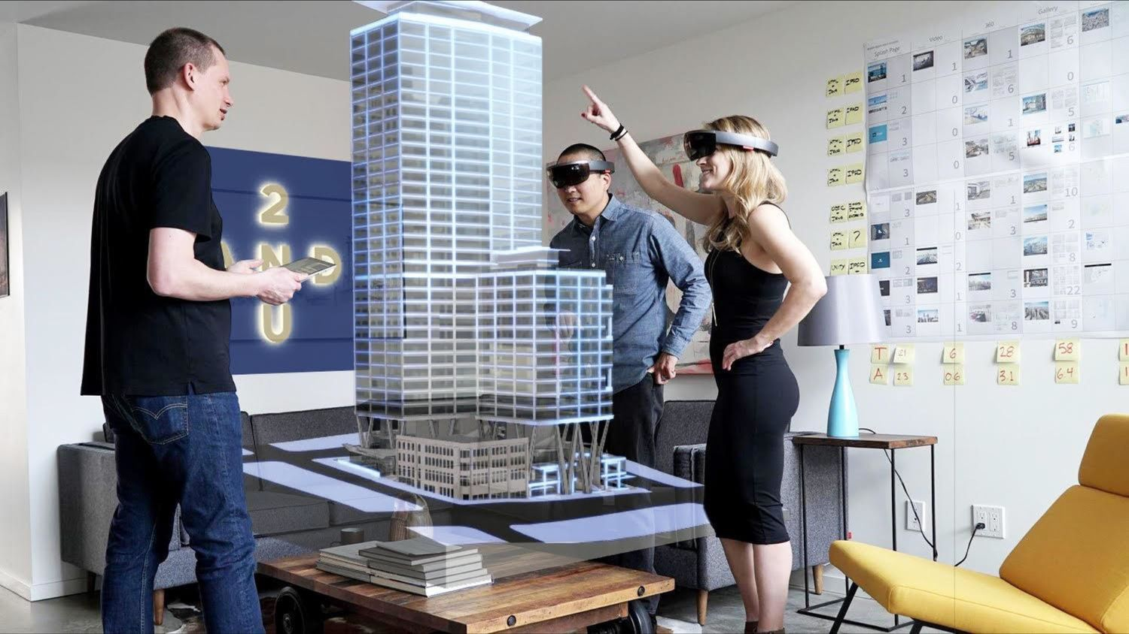
Notes:
De hololens, waarbij meerdere mensen naar hetzelfde ‘object’ kunnen kijken, heeft ook veel potentie

Slide 43
FILMPJE LIVE VERTALEN VERWIJDERD, WANT TE GROOT VOOR
POWERPOINT.
Notes:
Voorbeeld

Slide 44
OEFENING 5 MINUTEN
BEDENK EEN TOEKOMSTBEELD RONDOM MIXED REALITY, PRAAT EROVER MET ELKAAR, ZORG DAT JE HET IN EEN PAAR ZINNEN KUNT ‘PITCHEN’.
NOEM DE BELANGRIJKSTE VOORDELEN/NADELEN & EVT. VOORWAARDEN.

Slide 45
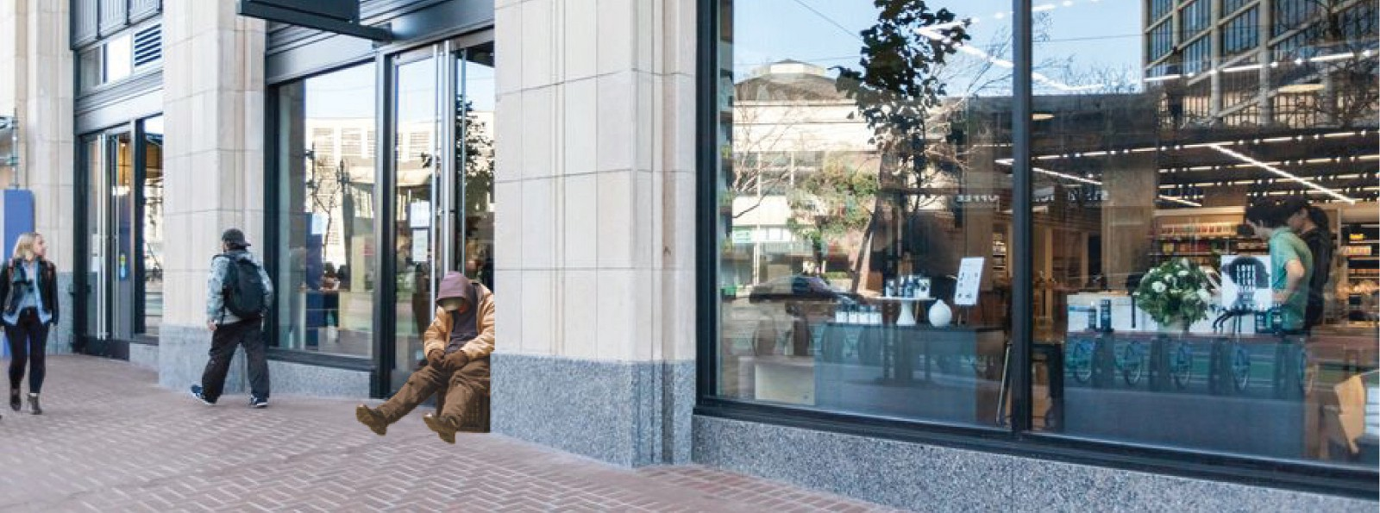
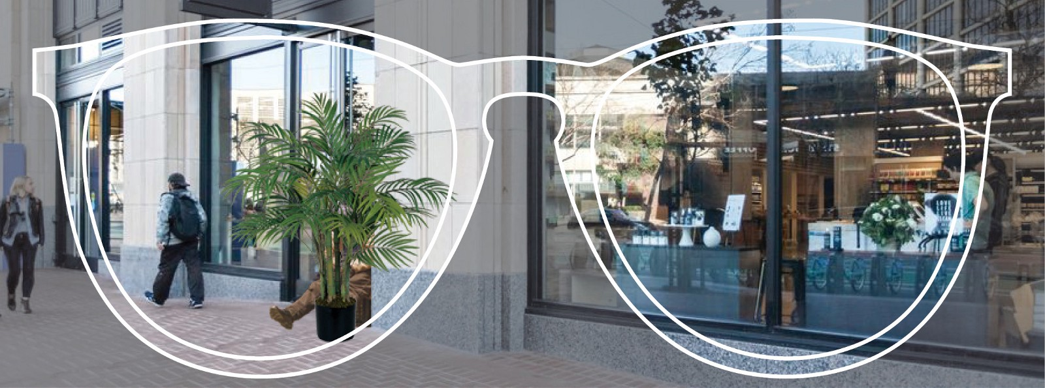
Notes:
Voorbeeld van AR die daklozen herkent en er een plant voorzet

Slide 46
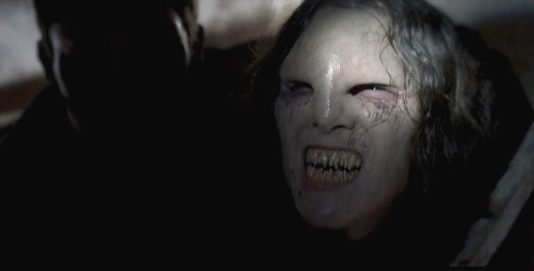
STILL FROM BLACKMIRROR
Notes:
Voorbeeld van AR, die de vijand niet laat zien als mens, maar als monster

Slide 47
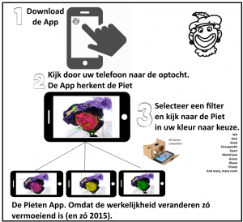
Notes:
Oké, stel je voor, je hebt een oncontroleerbare angst voor kale mannen. Dat bestaat, het heeft zelfs een naam: Peladofobie (link naar encyclo). Aangezien mannen massaal kaal worden (omdat we vergrijzen of als fashion statement) is je leven een hel. Je kunt de deur niet meer uit, want buiten lopen de kale mannen. Overal. Je hebt al brieven geschreven naar de krant. Je hebt verzocht om wetgeving. Tevergeefs. Jouw pleidooi, dat alle kale mannen goed gemutst over straat moeten, is aan dovemansoren gericht. De werkelijkheid veranderen, zo ontdek je, dat is zo makkelijk nog niet.
Máár, gelukkig gaan de ontwikkelingen in mixed reality snel. Binnenkort draag je een bril met goedkope herkenningssoftware en zo gauw er een kale man in je gezichtsveld verschijnt, plakt de software er een kapseltje op. Simpel. Weg is de peladofobie. En zo zijn er nog veel meer toepassingen. Ben jij het type dat vrouwen graag ziet met een hoofddoek? Dan stel je je bril toch zo in, dat alle vrouwen die jij ziet bedekt zijn. Hou je niet van dikke mensen? Dan verander je die toch in reuzenpanda's. Die vindt iedereen leuk. Irriteren daklozen je? Dan zetten we er toch een plant voor, dat maakt de stad nog groener ook. Ben je dik, dan maken we je eten groter. Eten is tenslotte vooral een hersenbezigheid. Heb je anorexia, dan maken we het kleiner.
En, vooral in december, heb je een voorkeur voor een bepaalde kleur Piet? Simpel, dan stellen we toch een filter in met een kleur naar keuze. Allemaal oplossingen die een stuk sneller bereikbaar en minder vermoeiend zijn dan het aanpassen van de werkelijkheid.
Het gaat straks niet langer om het aanpassen van de werkelijkheid, maar om je beleving van de werkelijkheid.
Vind je het al een beetje vergezocht, dan heb ik slecht nieuws want dat is het niet, volgens mij. Heb je al eens ervaren hoe gemakkelijk iOS10, Google Photos en Facebook gezichten en dingen herkennen in foto's? Doe het maar eens, de algoritmes zijn onrustbarend (artikel op fusion.net) goed. En dan heb ik het nog niet over FindFace. Een App die werkt met de Russische Facebook (VK).
Technologische, fysieke realitei

Slide 48
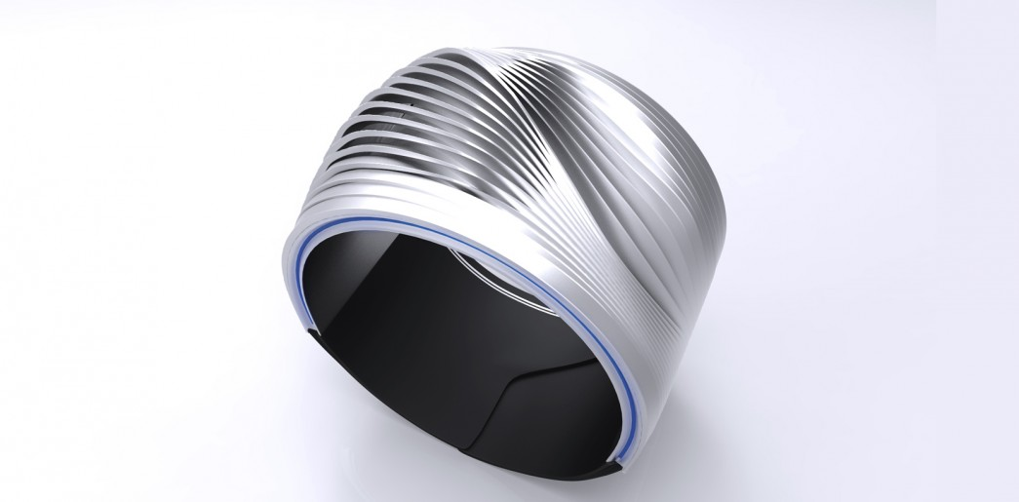
Notes:
Technologische, fysieke realiteit Het is ook mogelijk om de fysieke werkelijkheid te personaliseren.
En technologie geeft nog veel meer mogelijkheden. Immers ook fysiek valt de werkelijkheid te personaliseren. Bij MIT wordt een armband (link naar embriabs) ontwikkeld (de Wristify), waardoor het koeler of warmer voelt (alsof je je handen bj het vuur houdt of je polsen onder een koude kraan). Of een sjaal die je koel houdt. (link naar kampeerzaken). De gehele kamer met een airco voor iedereen koelen is ontzettend onpraktisch. Waarom een ruimte koelen als je ook de persoon kan koelen? De werkelijkheid veranderen is duur, milieu - onvriendelijk, complex. Je persoonlijke beleving van de werkelijkheid veranderen is veel beter. Of niet?

Slide 49
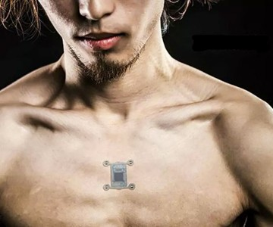
TECHNOFILOSOFIE.COM
REALITY
Rens van der Vorst
Notes:
Een ander idee is om ervoor te zorgen dat jij wat anders ruikt dan je buurman. Je hebt vast wel eens in een kroeg gestaan, waar niet meer gerookt mag worden, en plotseling drong een onaangename geur je neus binnen. Nu kun je de bron opsporen en toespreken, maar hoe bevrijdend zou het zijn (voor alle partijen) als jij gewoon altijd rook wat je wilde ruiken (lavendel, yeah!). Nu zijn de oplossingen nog behelpen, maar technologie gaat dat veranderen.
En zo zijn er veel meer zaken denkbaar. Zoals een chip die ervoor zorgt dat je altijd weet waar het Noorden is. Of een 3d camera op je helm waarbij het beeld wordt geprojecteerd op een vizier. Onze hersenen wennen daar heel snel aan, zodat je plotseling om je heen kunt kijken. Als een vlieg.

Slide 50
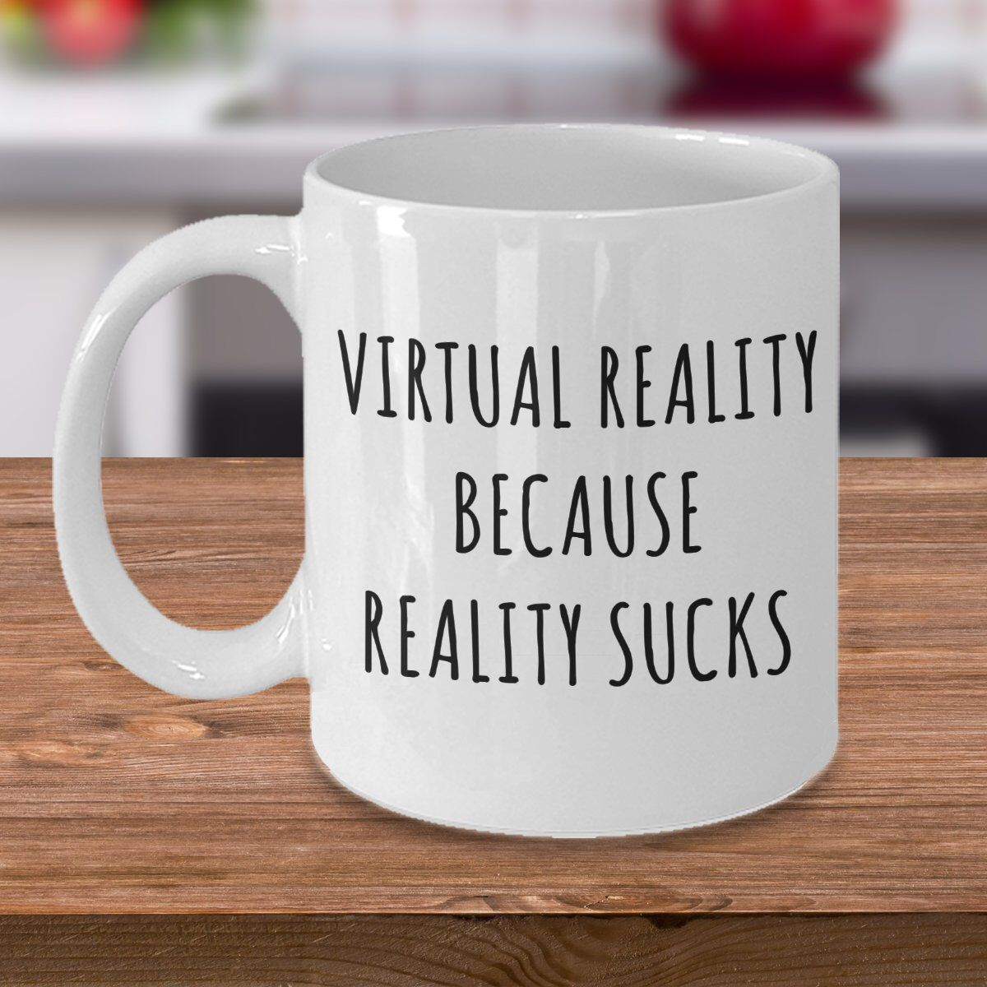
GEDEELDE SMART
GOOD AR NEEDS MORE DATA -> PRIVACY
WETEN WORDT HERGEDEFINIEERD
INFORMATIE A-SYMMETRY
GEDEMPTE WERKELIJKHEID
MAKE THE DEAD RISE AGAIN ??
GRAFFITI IN EEN AR – WERELD ?
KOKEN – PRINTER MAKEN
HACKED - VERKEER
WERK TOEPASSINGEN
KUNNEN WE HET VERSCHIL NOG ZIEN?
SNELLER LEREN
AANDACHT EN RECLAME MODELLEN
MAAKT HET UIT?
Notes:
We weten al lang dat er een groot verschil is tussen dé werkelijkheid (die niet bestaat) en iemands persoonlijke werkelijkheid. Waar de één een probleem ziet, ziet de ander een uitdaging. Er is geen universele werkelijkheid, maar alleen hetgene wat er gebeurt in onze hersenen. Vanuit dat oogpunt verandert er maar weinig met Mixed Reality. Het is slechts een extraatje van een fenomeen dat al lang bestond.
Misschien moeten we de definitie gebruiken van Philip K. Dick, (Wikipedia) de science fiction schrijver, die ooit zei dat de werkelijkheid datgene is dat blijft, ook wanneer je er niet meer in gelooft.
KEY TAKE AWAYS
VR, AR & XR HEBBEN NOG STEEDS GROTE TECHNOLOGISCHE UITDAGINGEN;
AR & XR ZIJN HET MEEST VEELBELOVEND;
FOUTEN DIE WE GEMAAKT HEBBEN ROND AANDACHT EN RECLAME-MODELLEN, MOETEN WE NIET OPNIEUW MAKEN;
VERGAANDE PERSONALISATIE VAN DE WERKELIJKHEID IS EEN GROTE UITDAGING.

Slide 51
WWW.LINKEDIN.COM/IN/ RENSVANDERVORST
WWW.TECHNOFILOSOFIE.COM
(TICT)
1
2
3
4
PRIVE - MASTERCLASSES
(advertentie)

